Slide 1
Синтез органічних сполук різних класів на основі вуглеводневої сировини
Уроки №№1-2, 11 клас
(рівень стандарту)
Розробила Мартиненко О.А., вчитель хімії СЗШ № 213 м. Києва

Slide 2
Мета: усвідомити важливість вуглеводневої сировини для економіки країни
Завдання:
навчитися наводити приклади синтезів органічних
сполук на основі вуглеводневої сировини;
навчитися встановлювати причинно-наслідкові
зв’язки між складом, будовою, властивостями та
Застосуванням органічних речовин;
вдосконалити вміння пояснювати причини
багатоманітності органічних речовин;
продовжити вдосконалювати вміння складати
рівняння хімічних реакцій за участю органічних речовин.

Slide 3
Вуглеводнева сировина
____________
виробництво
_____________
промисловість
_____________
виробництво
Газопереробна
промисловість
Нафтохімічне
виробництво
Коксохімічне
виробництво

Slide 4
Основні продукти переробки вуглеводневої сировини
__________
вуглеводні
__________
вуглеводні
__________
вуглеводні
______-газ
Насичені
вуглеводні
Ненасичені
вуглеводні
Ароматичні вуглеводні
Синтез-газ

Slide 5
Насичені вуглеводні:____________________
_______________________________________
_______________________________________
Ненасичені вуглеводні:___________________
_______________________________________
_______________________________________
Одержання синтез-газу з метану:
_______________________________________
СH₄ + H₂O CO + H₂

Slide 6
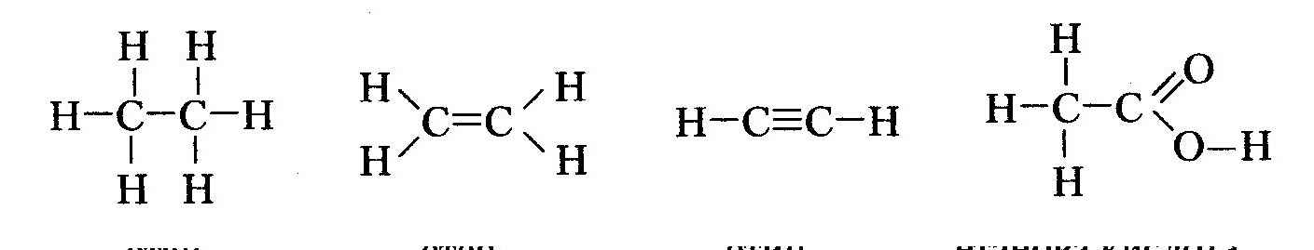
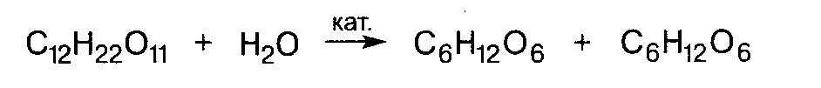
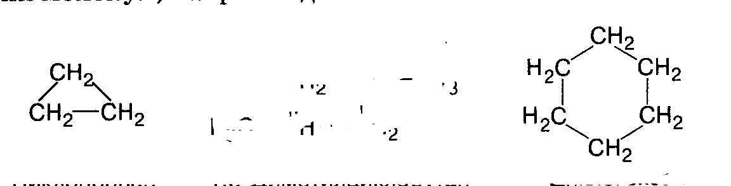
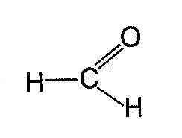
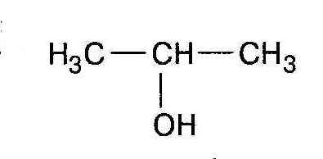
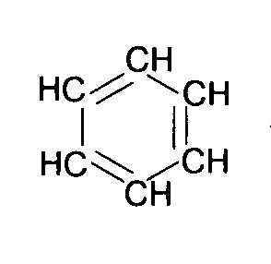
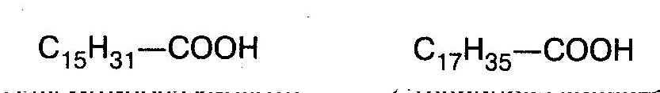
Позначте формули сполук, які належать до вуглеводнів
в
а
б
г
д
е
ж
є
з
л
к
а, г, д, є, з, к

Slide 7
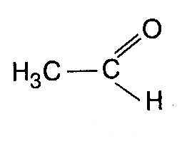
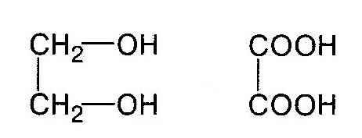
1. Позначте формули спиртів
2. Позначте формули альдегідів
3. Позначте формули карбонових кислот
б
а
в
г
д
е
є
з
ж
1. д, є
і
к
2. б, е
3. в, ж,з,і

Slide 8
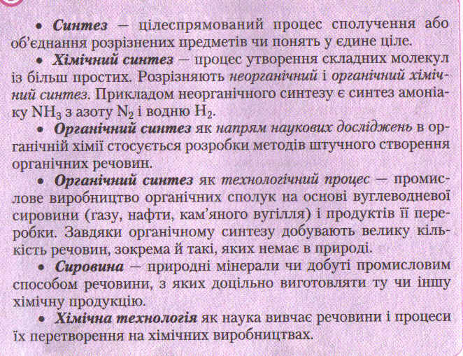
Інформаційна довідка

Slide 9
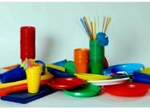

Метан
Синтез-газ
Етен
Етин
Галогено-
похідні

Slide 10
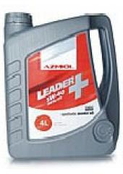
Синтез-газ
Метанол
Амоніак
Синтетичний
бензин
Метаналь
Метанова
кислота

Slide 11
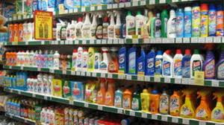
Етен
Хлоретан
Етанол
Етаналь
Етанова кислота

Slide 12
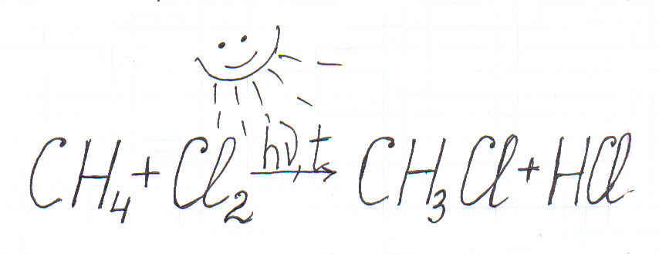
Хлорування насичених вуглеводнів
Cl • • Cl Cl • + • Cl
Cl • + CH₄ HCl + • CH₃
СН₃• + Сl₂ CH₃Cl + Cl •

Slide 13
Гало-генопо-хідні
Алкени
Аміни
Естери
Етери
Алкани
Арени
Спирти
Notes:
Етери
Alk-O-Alk
Естери
R-COOAlk
Алкени
R-CH=CH-R
Аміни
Alk-NH₂
Арени
Alk-Ph
Алкани
Alk-Alk
Нітрили
Alk-CN
Магній -органічні сполуки
Спирти
Alk-OH
Галоген- алкани
Alk-Hal

Slide 14
Речовина | Застосування
Етиленгліколь | Виробництво полімеру для синтетичного волокна лавсан Виробництво вибухових речовин Використання в якості антифризу Виготовлення розчинників
Гліцерол | Добування синтетичних смол для лакофарбової промисловості У медицині, косметиці У шкіряному виробництві, текстильній промисловості Виробництво вибухових речовин

Slide 15
Синтез органічних сполук різних класів на основі вуглеводневої сировини
Урок №2, 11 клас
(рівень стандарту)

Slide 16
Мета: поглибити знання учнів про синтез органічних речовин на основі вуглеводневої сировини
Завдання:
вдосконалити вміння наводити приклади
синтезів органічних сполук на основі
вуглеводневої сировини;
встановлювати причинно-наслідкові зв’язки
між складом, будовою, властивостями та
застосуванням органічних речовин;
пояснювати причини багатоманітності
органічних речовин, значення теорії хімічної
будови.

Slide 17
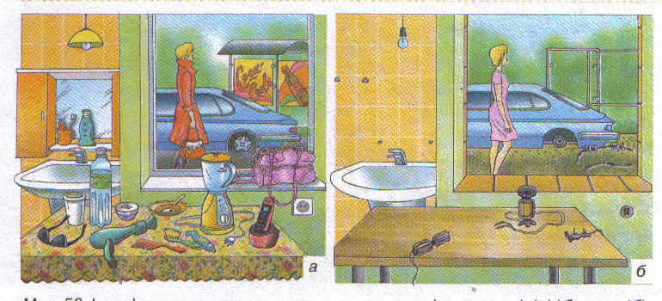
Порівняй два малюнки.
В чому причина відмін між ними?
Чи з усім на цих малюнках ти згоден?

Slide 18
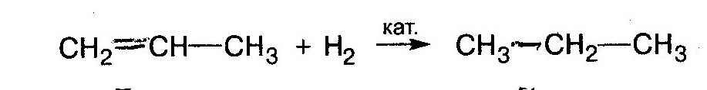
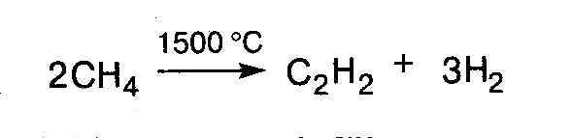
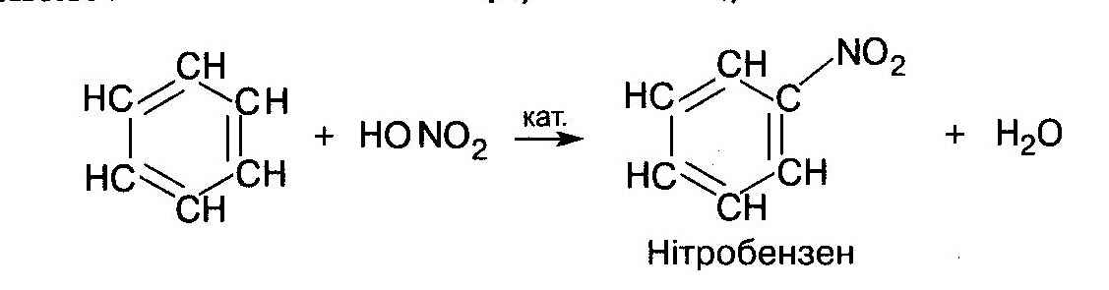
Хімічні реакції, на яких базуються синтетичні методи добування органічних речовин
Гідрування (гідрогенізація)
Дегідрування
Нітрування

Slide 19
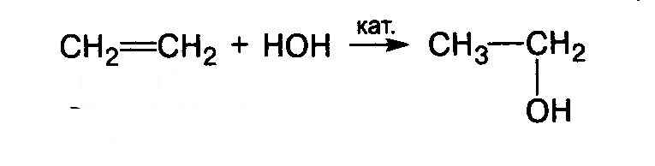
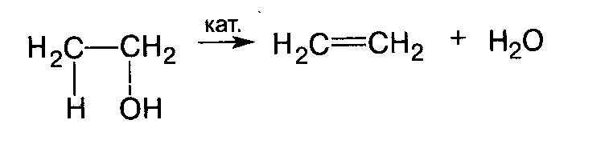
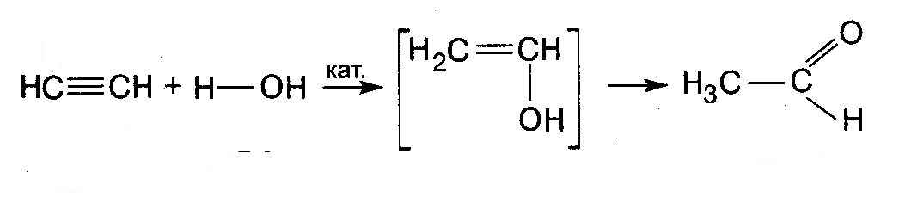
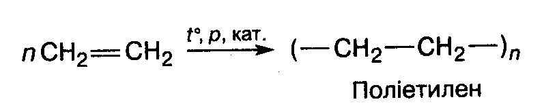
Хімічні реакції, на яких базуються синтетичні методи добування органічних речовин
Гідратація
Дегідратація
Полімеризація

Slide 20
Властивості речовини | Застосування речовини
1. Дихлоретан добре розчиняє жири | А) Боротьба з філоксерою
2. Дихлоретан є токсичним для багатьох комах | Б) Добування полімерів
3. Хлоретан у вигляді рідини легко випаровується, вбираючи велику кількість теплоти | В) Очищення текстильних матеріалів від жирових забруднень
4. Алкени та алкіни легко вступають в реакції полімеризації | Г) Знезараження зерносховищ
5. Алкени можуть приєднувати воду (гідрування) | Д) Виробництво ліків, парфумів
6. Етиловий спирт є добрим розчинником | Е) Для місцевої анестезії
_______ | Є) Добування спиртів

Slide 21
Властивості речовини | Застосування речовини
1. Алкени та алкіни легко вступають в реакції полімеризації | А) Виробництво формальдегіду
2. Галогенопохідні аренів згубно впливають на гриби, комах, бур’яни | Б) Вичинка шкір, зберігання анатомічних препаратів
3. Метиловий спирт окиснюється до альдегіду | В) Використовується в кондитерській промисловості для подовження терміну придатності печива
4. Етиловий спирт вступає в реакцію етерифікації | Г) Добування пластмас, каучуків
5. Гліцерин гігроскопічний | Д) Одержання отрутохімікатів
6. Формальдегід запобігає гниттю | Е) Використовується для протруювання насіння
______ | Є) Одержання естерів

Slide 22
Властивості речовини | Застосування речовини
1. Гліцерин пом’якшує шкіру | А) Використовується як антифриз
2. Оцтова кислота згубно діє на мікроорганізми | Б) Розчинники для лаків та фарб
3. Водний та спиртовий розчин етиленгліколю замерзає при низьких температурах | В) Виробництво барвників
4. Бензен і хлорбензен добре розчиняють сполуки з неполярними молекулами | Г) Використовується для пом’якшення текстильних матеріалів та шкіри
5. Тринітрогліцерин легко вибухає | Д) Використовується як консервант
6. Похідні аніліну мають різноманітне забарвлення | Е) Виробництво динаміту
________ | Є) Використовується в косметиці та медицині

Slide 23
Працюючи від душі, ви зробите все і для близьких, і для себе, а якщо успіху не буде, працюйте ще.
Д.І. Менделєєв
Єдиний шлях, що веде до знань – це діяльність.
Б. Шоу

Slide 24
Використана література
Васьков Ю.В. Педагогічні теорії, технології, досвід: Дидактичний аспект. —Харків: Скорпіон, 2000. —120 с.
Величко Л.П. Хімія 11. – К., “Освіта”, 2011
Затворний О., Затворна І. Використання комп’ютерних моделей на уроках хімії // Біологія і хімія в школі. – 2004. – №4. – С.33 - 37.
«Хімія 10–11 класи. Програми для профільного навчання учнів загальноосвітніх навчальних закладів: рівень стандарту, академічний рівень, профільний рівень та поглиблене вивчення – Тернопіль: Мандрівець, 2011».
5.Ярошенко О.Я. Хімія 11, К., «Грамота» 2011
http://osvita.ua/school/technol/6804

